Slide 1

ŠKOLA: | Gymnázium, Chomutov, Mostecká 3000, příspěvková organizace
AUTOR: | Mgr. Martina Chalupová
NÁZEV: | VY_32_INOVACE_09B_15 Reisen
TEMA: | My a svět kolem nás (německý jazyk)
ČÍSLO PROJEKTU: | CZ.1.07/1.5.00/34.0816
DATUM TVORBY: | 4. 6. 2013

Slide 2
Anotace
Tento materiál byl vytvořen pro žáky 3. ročníku šestiletého gymnázia přibližně na jednu vyučovací hodinu. Materiál obsahuje výklad nové slovní zásoby k tématu cestování a dopravní prostředky a je spojen s interaktivním procvičením probírané látky .
Cíl vzdělávání: Žáci používají správně novou slovní zásobu v ústních projevech.
Žáci řeší interaktivní cvičení na tabuli a digitálním perem či fixem dopisují řešení. Žáky můžeme rozdělit do skupin nebo mohou řešit jednotlivé úlohy samostatně nebo frontálně.
Materiál je určen k interaktivní výuce.

Slide 3
Wann reisen wir?
Kinder ……………….... in den Ferien
Erwachsenen …… im Urlaub
Am Wochenende
Wenn wir frei haben
In der Freizeit

Slide 4
Und wohin?
ans Meer
ins Gebirge
in die Natur
ins Ausland
im Inland
Sonstiges???

Slide 5
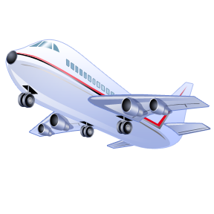
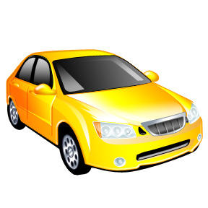
Verkehrsmittel- verbinde
s Auto
r Bus
s Flugzeug
r Zug

Slide 6
Vergleiche die Verkehrsmittel:
GESCHWINDIGKEIT
PREIS
BEQUEMLICHKEIT
schnell X langsam
billig X teuer
bequem X unbequem
z.B. Was ist schneller/am schnellsten?

Slide 7
Warum reisen wir? Bilde Sätze
etwas Interessantes sehen
neue Leute kennen lernen
Sehenswürdigkeiten besichtigen (welche)
Fremdsprachen lernen
Sprachkenntnisse verbessern
Geld verdienen
sich ausruhen
Naturschönheiten bewundern

Slide 8
Fragen zum Thema
Wann und wohin können wir reisen?
Nenne verschiedene Verkehrsmittel.
Warum reist du?
Wo warst du zum letzten Mal?
Welches verkehrsmittel bevorzugst du? Warum?

Slide 9
Verkehrsmittel- Lösung
r Zug
r Bus
s Auto
s Flugzeug

Slide 10
Vergleiche die Verkehrsmittel:
Lösung
GESCHWINDIGKEIT
PREIS
BEQUEMLICHKEIT
schnell X langsam
billig X teuer
bequem X unbequem
z.B. Das Auto ist schneller als der Bus
Das Flugzeug ist am schnellsten

Slide 11
Zdroje
Použité obrázky jsou ze souboru Klipart (4.6.2013)
Použitá cvičení – archiv autora

